Slide 1
Технически университет – София
Факултет “Автоматика”
Катедра „Теоретична електротехника’’
Лекция 2 – част 1
ЛИНЕЙНИ ЕЛЕКТРИЧЕСКИ ВЕРИГИ ПРИ СИНУСОИДАЛНИ РЕЖИМИ

Slide 2
Съдържание
1. Синусоидални режими в линейни електрически вериги без индуктивни връзки
1.1. моментни, максимални, средни, ефективни, комплексни стойности, комплекси;
1.2. комплексни съпротивления и проводимости.
2. Символичен метод за анализ на линейни електрически вериги.

Slide 3
Придобити компетенции след обучение с модула
1. Запознаване със същността на:
моментна, средна, ефективна, комплексна стойност, комплексна ефективна стойност (комплекс) на синусоидална величина;
комплексни съпротивления и проводимости.
Анализ на синусоидални режими в линейни електрически вериги без индуктивни връзки чрез символичен метод, базиран на преобразуване на моментни стойности (синусоидални величини) в комплексни числа и представяне на реални елементи (R, L, C и M) чрез еквивалентните им комплексни съпротивления с цел опростяване анализа чрез достигане до линейна система уравнения с комплексни коефициенти.

Slide 4
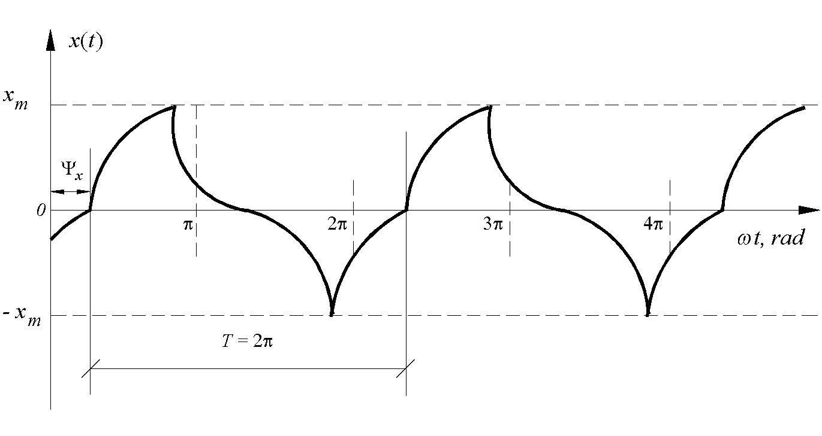
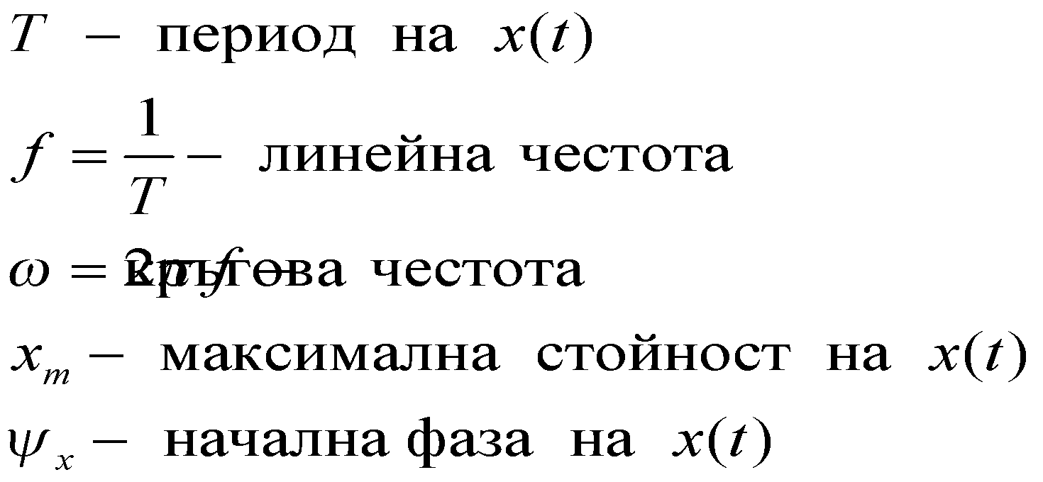
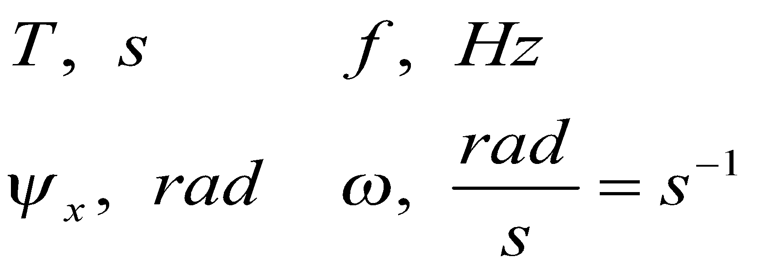
1
Синусоидални режими в линейни електрически вериги без индуктивни връзки
Голяма част от електротехническите устройства работят при променливи периодични режими. Нека разгледаме периодичната функция с период Т - x(t) = x(t + kT), k – цяло число.

Slide 5
1
Синусоидални режими в линейни електрически вериги без индуктивни връзки
Всяка периодична функция с период Т - x(t) = x(t + kT), k – цяло число, може да бъде разложена в ред на Фурие във вида:
Забележка: Теоретично n →∞, но за практически цели n е крайно число.
Тогава анализът на периодичните режими в изследваната верига се свежда до разглеждане на 2 типа анализ:
постоянотоков – съответстващ на нулевия хармоник x₀;
променливотоков – съответстващ на всеки от хармониците x_{(k)}(t) = x_{m(k)}. sin (kωt + ψ_{k}).
Забележка: Обикновено в практиката от ключово значение е влиянието на основния хармоник x₍₁₎(t) = x_{m(1)}. sin (ωt + ψ₁) и с нарастване на k (номера на хармоника) намалява неговата максимална стойност (амплитуда) x_{m(k)}, а оттам намалява и влиянието му върху моментната стойност на x(t) .

Slide 6
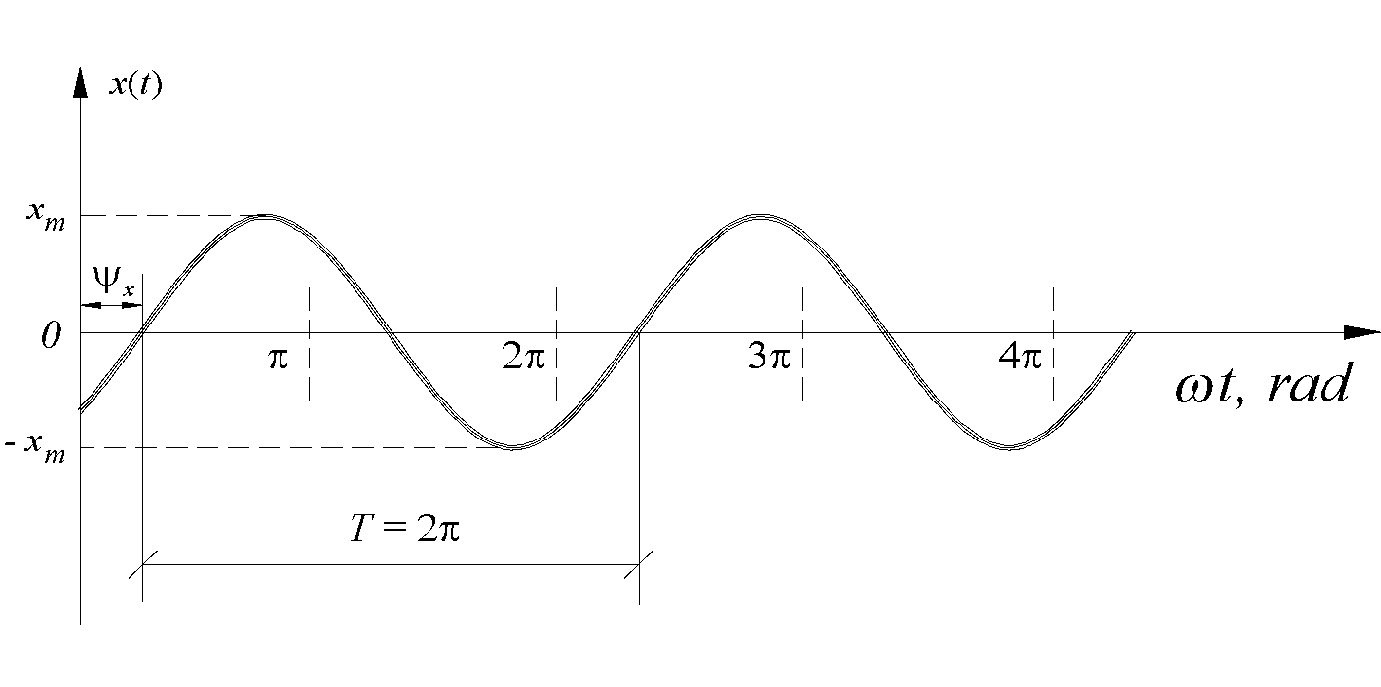
1
Синусоидални режими в линейни електрически вериги без индуктивни връзки
1.1
Моментни, ефективни, комплексни стойности
Моментна стойност на синусоидална величина
f = 50 Hz (респ. T = 20 ms) - в Европа
f = 60 Hz – в САЩ

Slide 7
Забележка: При анализ на електрически вериги изложението ще се разглеждат средна и ефективна стойност на синусоидален ток, тъй като в този случай е най-ясна физическата интерпретация на процесите.
Средна стойност на синусоидална величина
Елементарното количество електрически заряди dQ(t), преминаващи през клон от електрическата верига, в която тече синусоидален ток i(t) , за време dt е:
Дефиниция: Средната стойност на променлив (синусоидален) ток с полупериод T/2 се дефинира като:
Извод: Средна стойност на променливия ток за един полупериод (Т/2) се дефинира с такъв постоянен ток, който за време един полупериод (Т/2) пренася през съответния клон във веригата такова количество електрически заряди, което пренася и дадения променлив ток.
Забележка: За цял период Т средната стойност на синусоидалния променлив ток е равна на нула, тъй като количеството заряди, които преминават през първия полупериод в дадена посока, са точно равни на количеството заряди, преминаващи през втория полупериод в обратна посока.

Slide 8
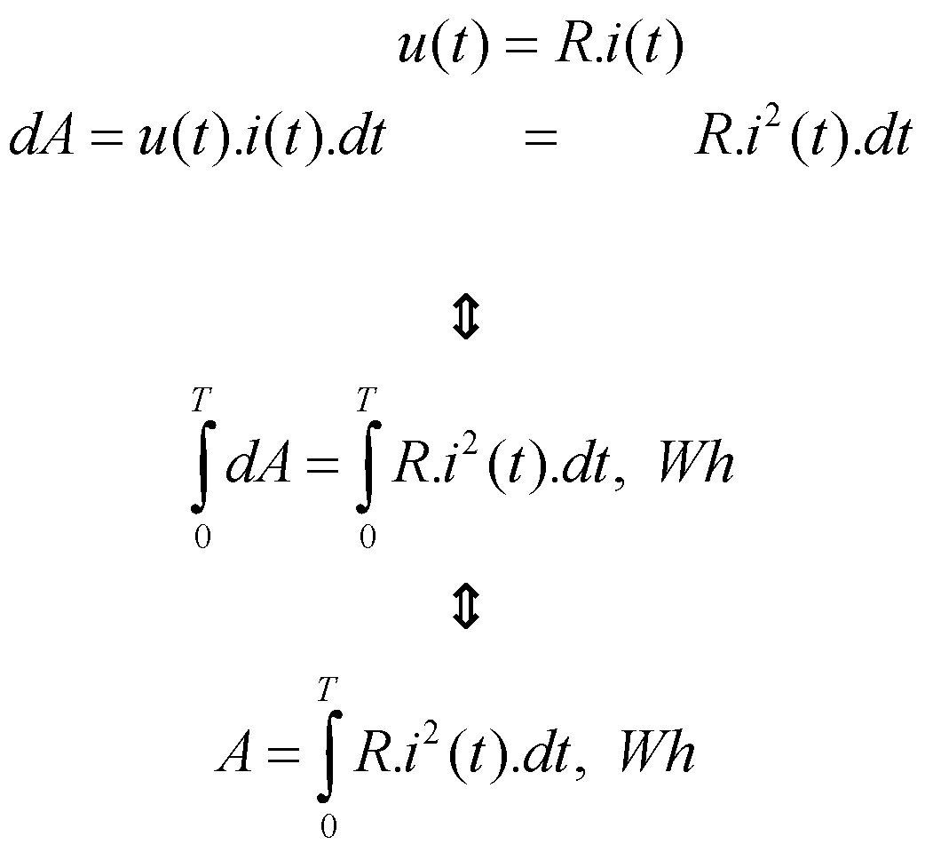
Ефективна стойност на синусоидална величина
Дефиниция: Ефективна стойност на променлив (синусоидален) ток е тази стойност на постоянния ток, при който за време, равно на един период в консуматора (активно съпротивление R) се отделя същото количество топлина, каквото се отделя и от променливия ток за този период Т.
Количество топлина, отделено при преминаването на ток през активно съпротивление R за един период Т
постоянен ток
променлив (синусоидален) ток

Slide 9
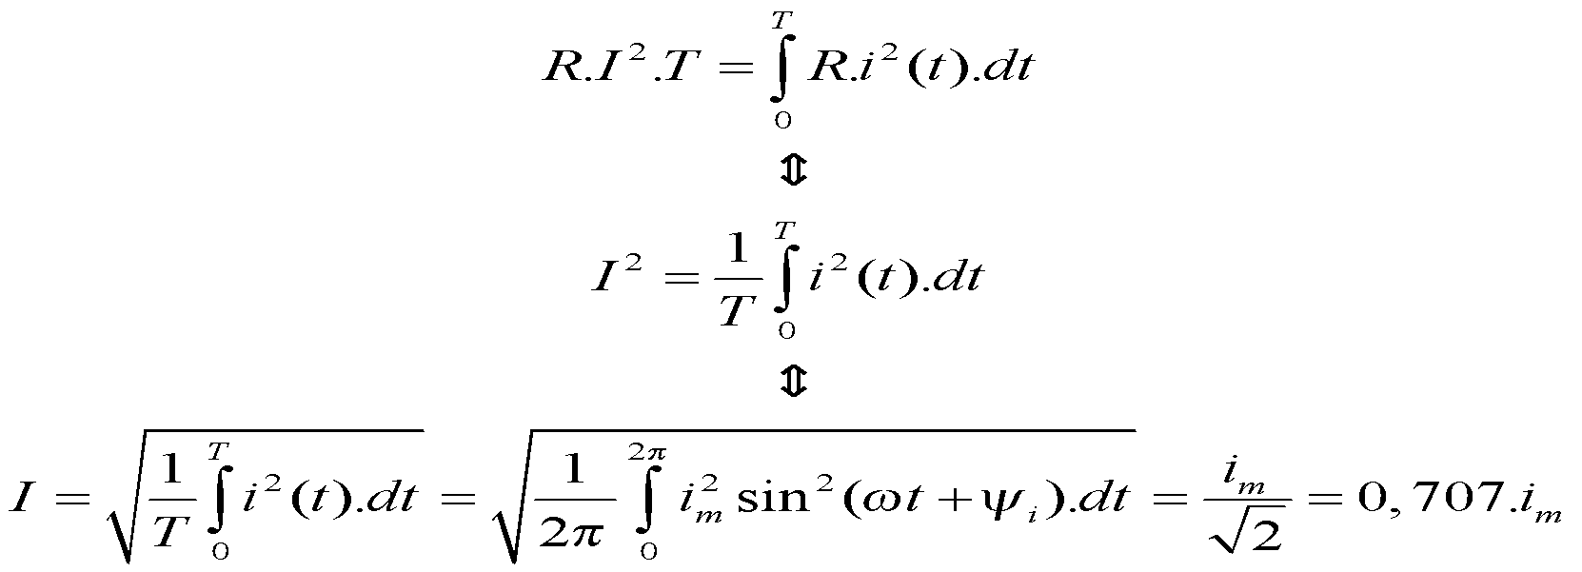
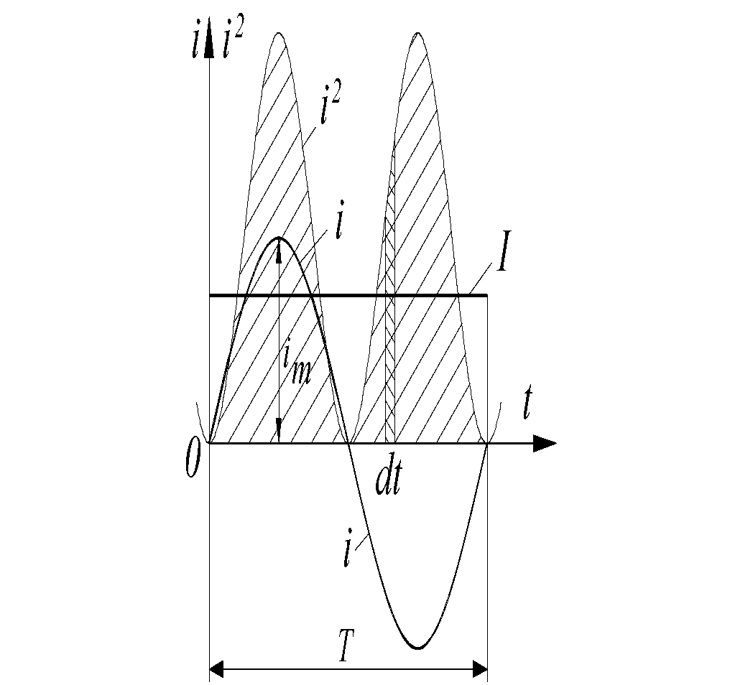
Ефективна стойност на синусоидална величина
Коефициент на формата при променлив синусоидален ток

Slide 10
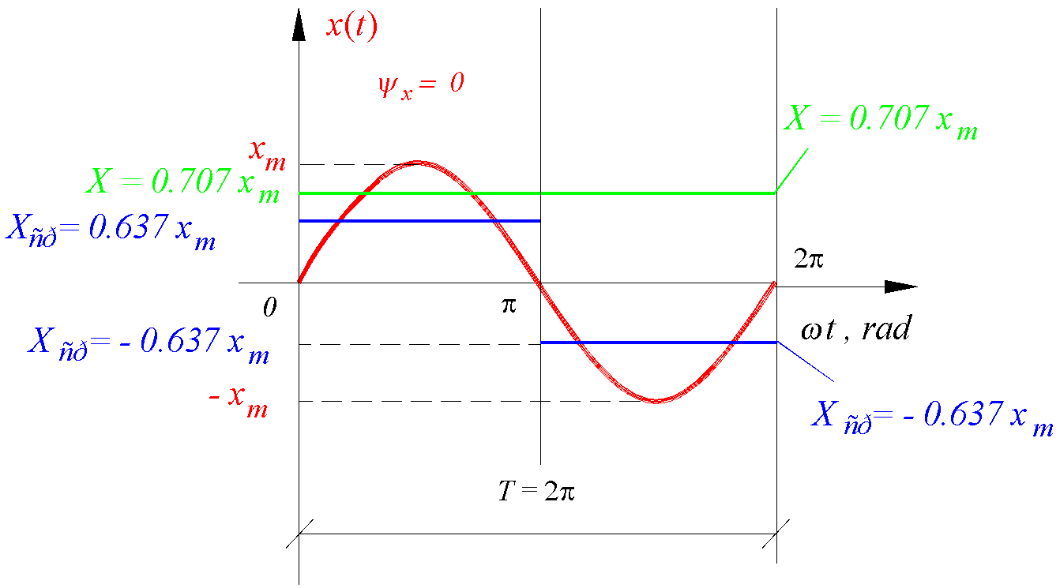
Моментна, средна и ефективна стойност на синусоидална величина

Slide 11
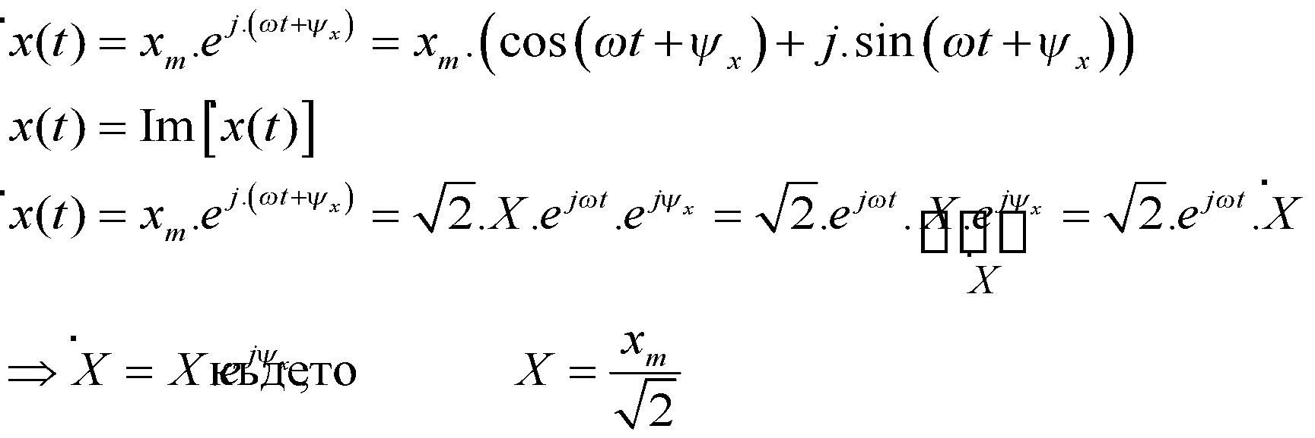
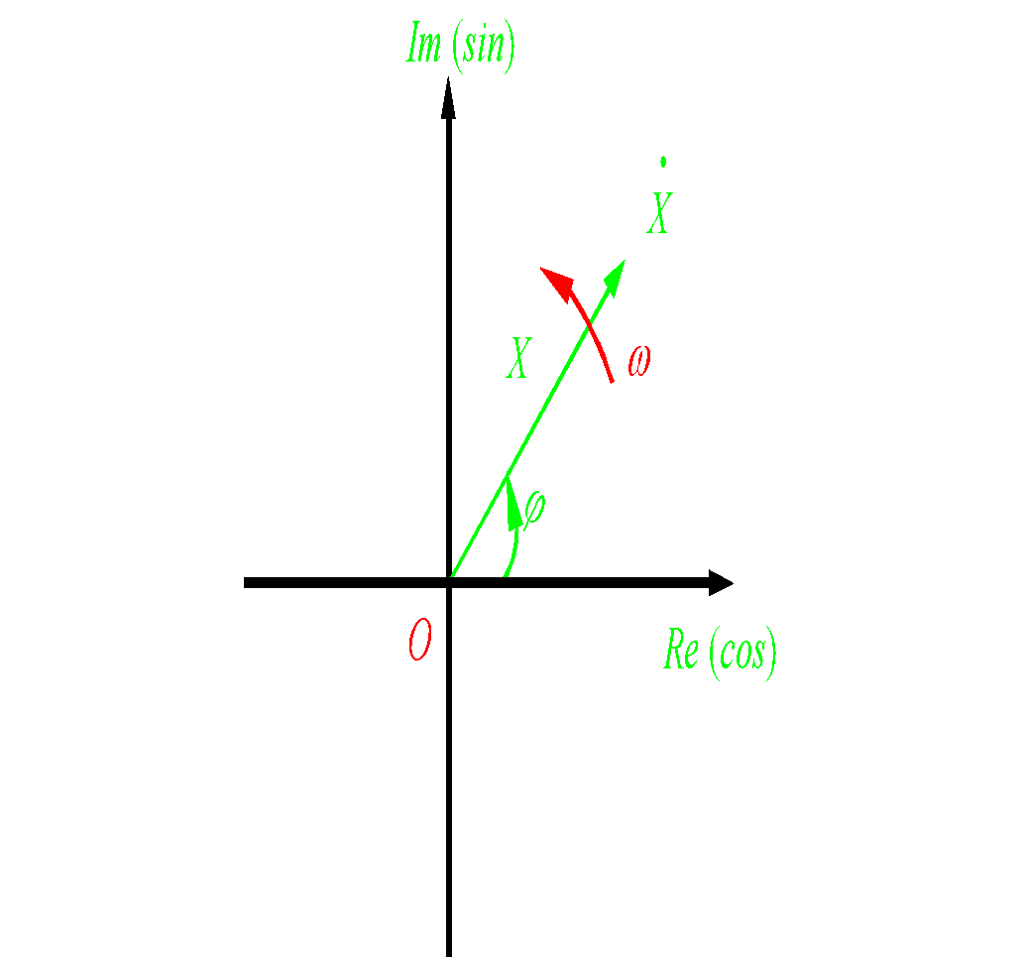
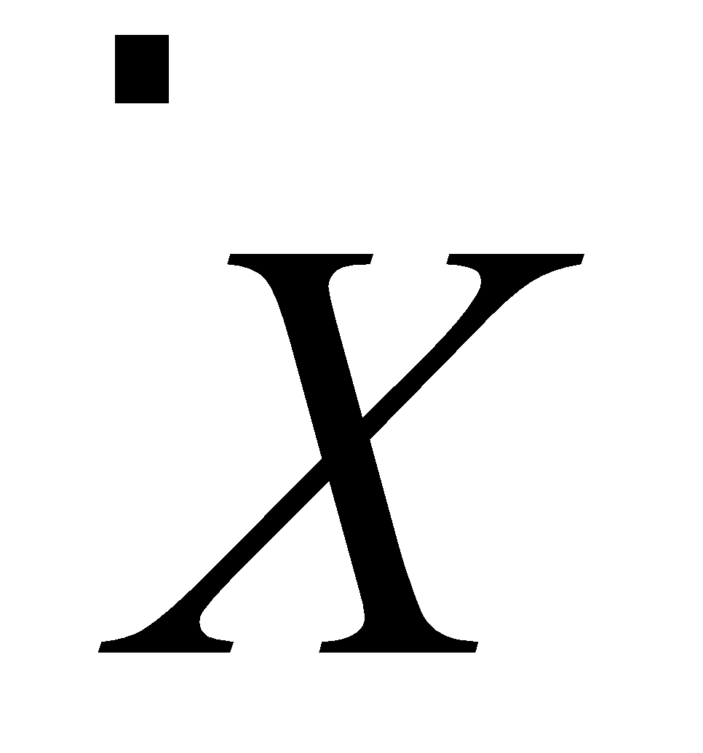
Комплексна стойност (комплекс) на синусоидална величина
.
където: - комплексна ефективна стойност (комплекс);
X - ефективна стойност;
ψ_{x} - начaлна фаза.

Slide 12
Преобразуване на моментни стойности в комплекси
.
Пример:
Преобразуване на комплекси в моментни стойности
Пример:

Slide 13
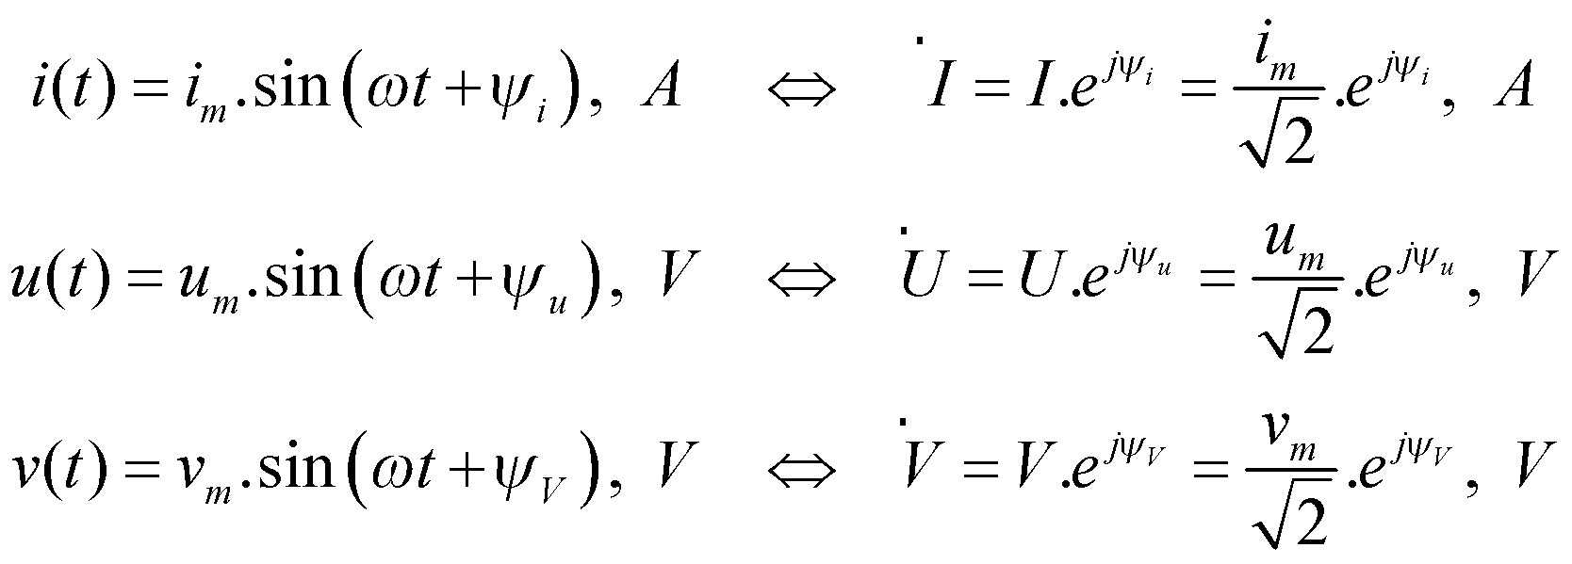
Преобразуване на моментни стойности в комплекси
на активните елементи, клоновите токове, напрежения и потенциали в електрическата верига
.

Slide 14
1.2
Комплексни съпротивления и проводимости
Съпротивления на пасивните елементи –
резистор, бобина, взаимна индуктивност, кондензатор при променливо (синусоидално) захранване
.
елемент | съпротивление при променлив ток, Ω | комплексно съпротивление Z, Ω
R, Ω | R
L, H
М, H
C, F

Slide 15
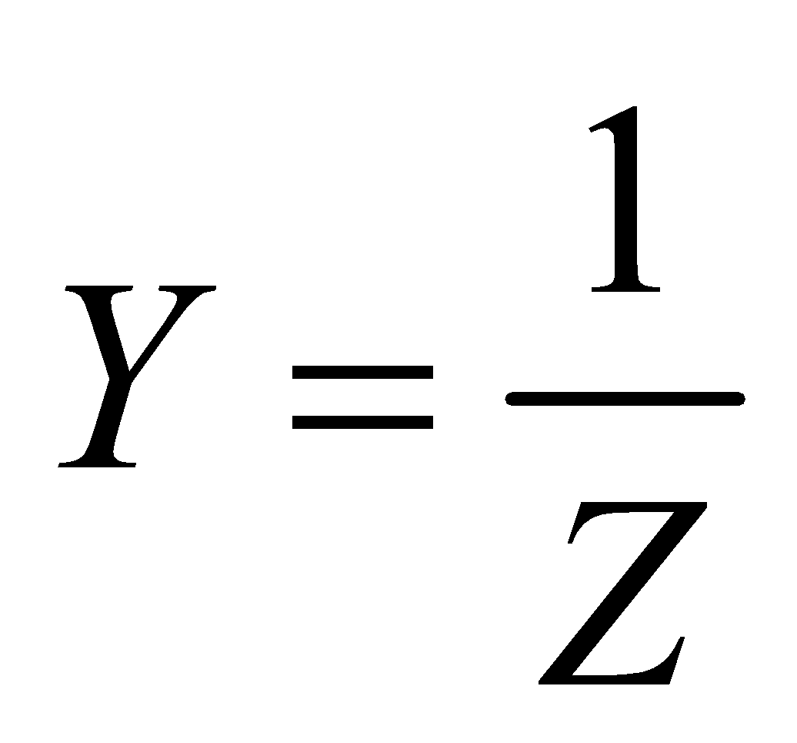
Проводимости на пасивните елементи –
резистор, бобина, взаимна индуктивност, кондензатор при променливо (синусоидално) захранване
.
елемент | проводимост при променлив ток, S | комплексна проводимост Y, S
G, S
L, H
М, H
C, F

Slide 16
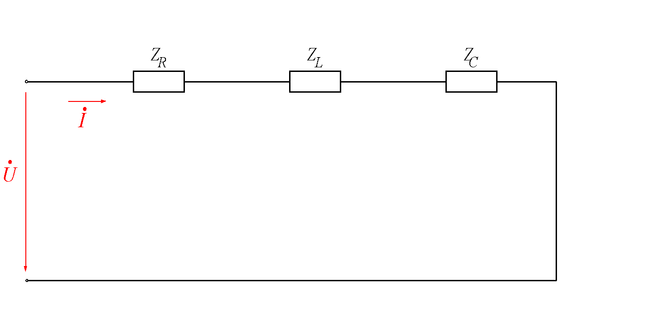
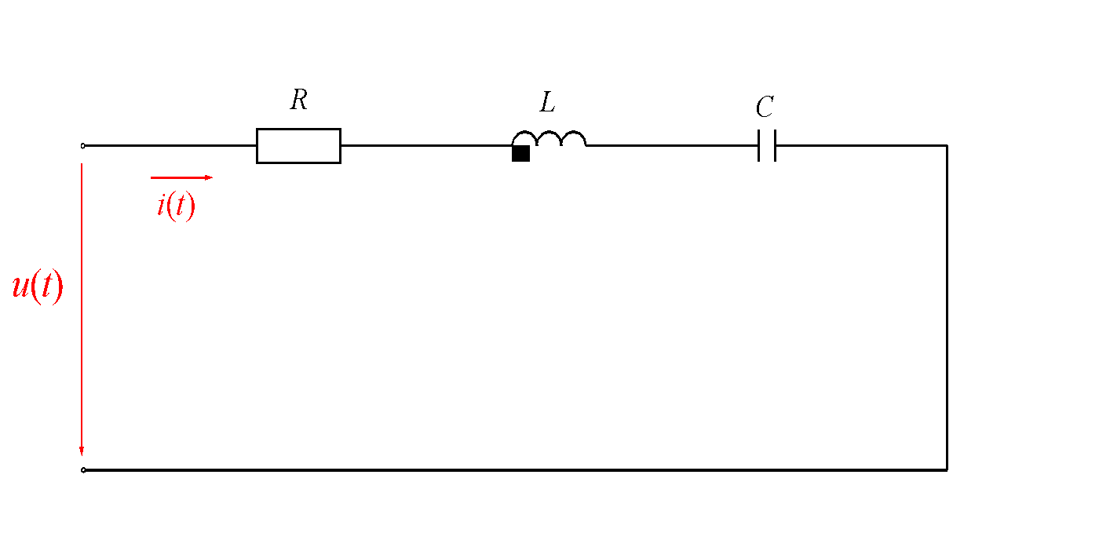
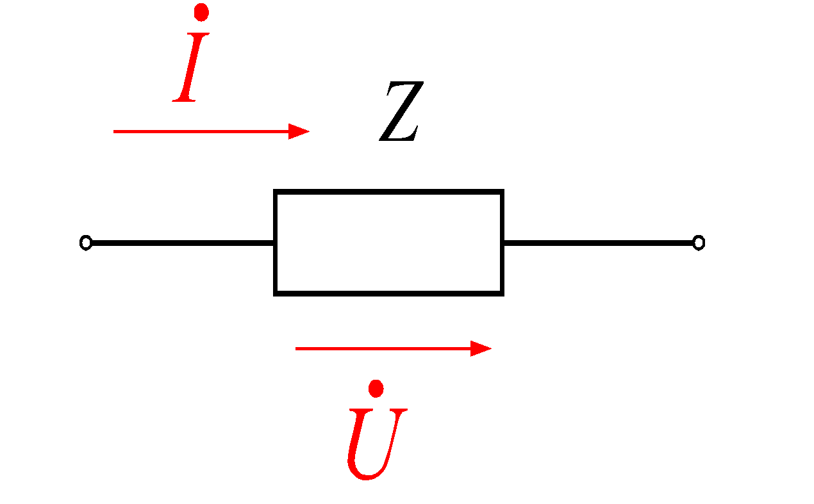
Комплексни съпротивления
пасивен двуполюсник от последователен тип, върху който е приложено синусоидално напрежение u (t) и през него тече синусоидален ток i (t)
.
.
⇔

Slide 17
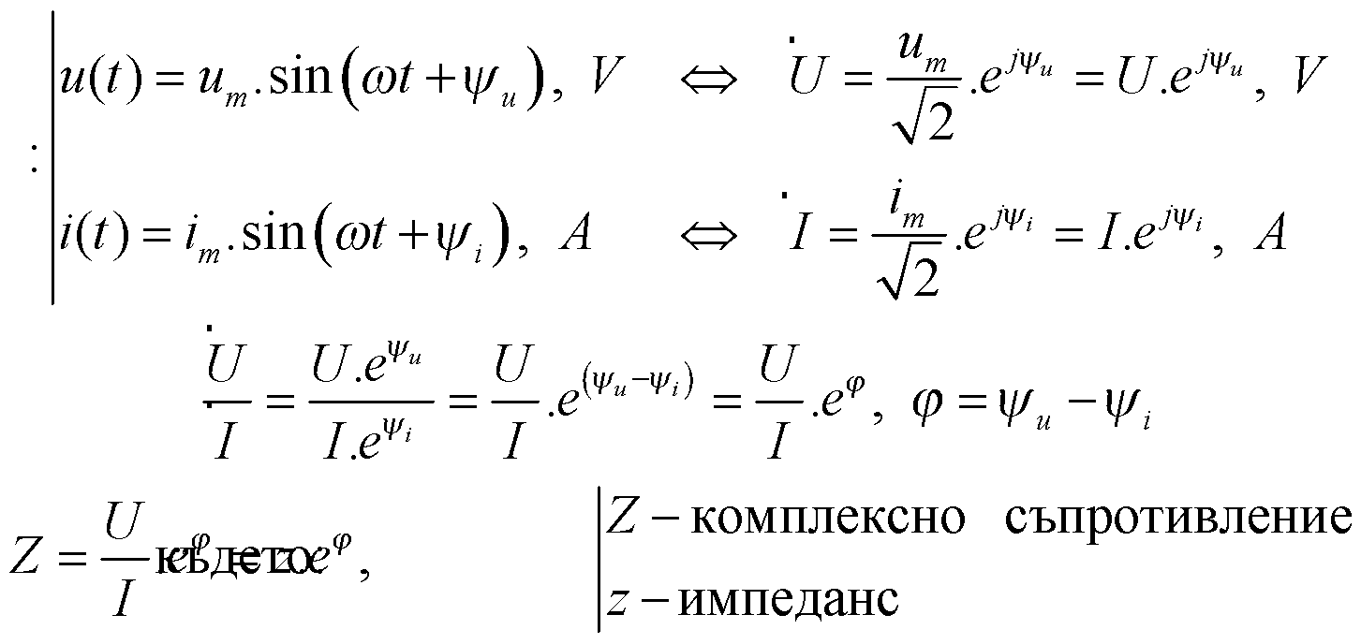
Комплексни съпротивления
.
.
⇓
⇓

Slide 18
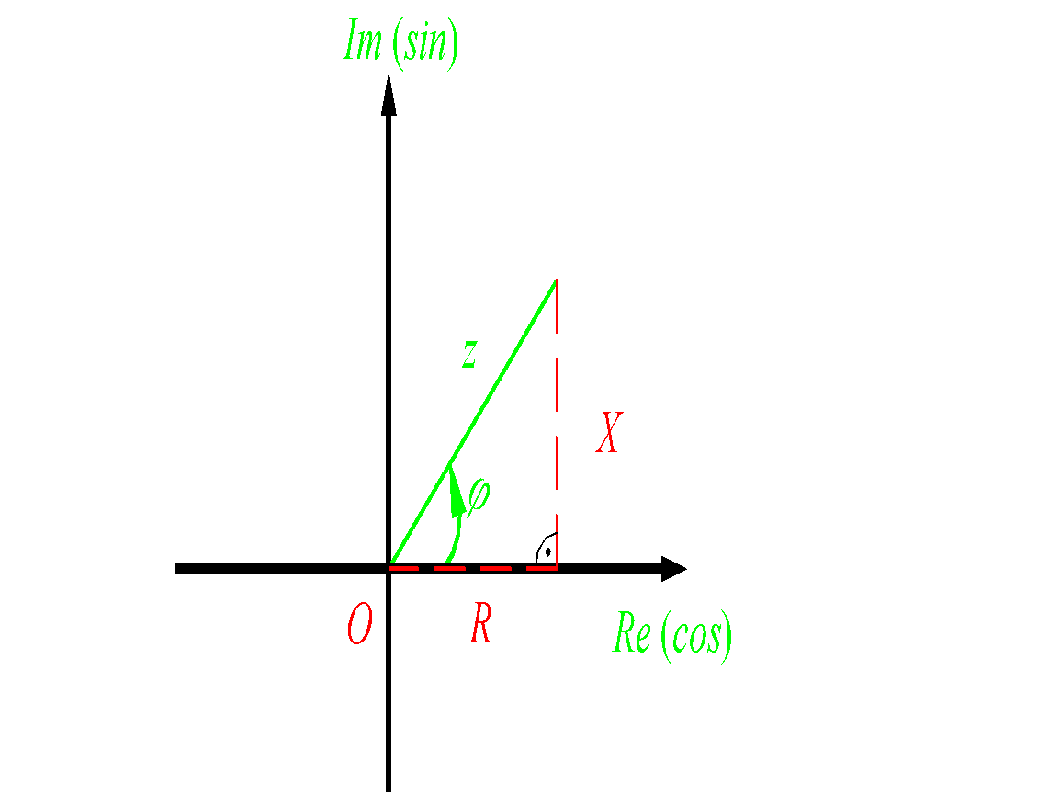
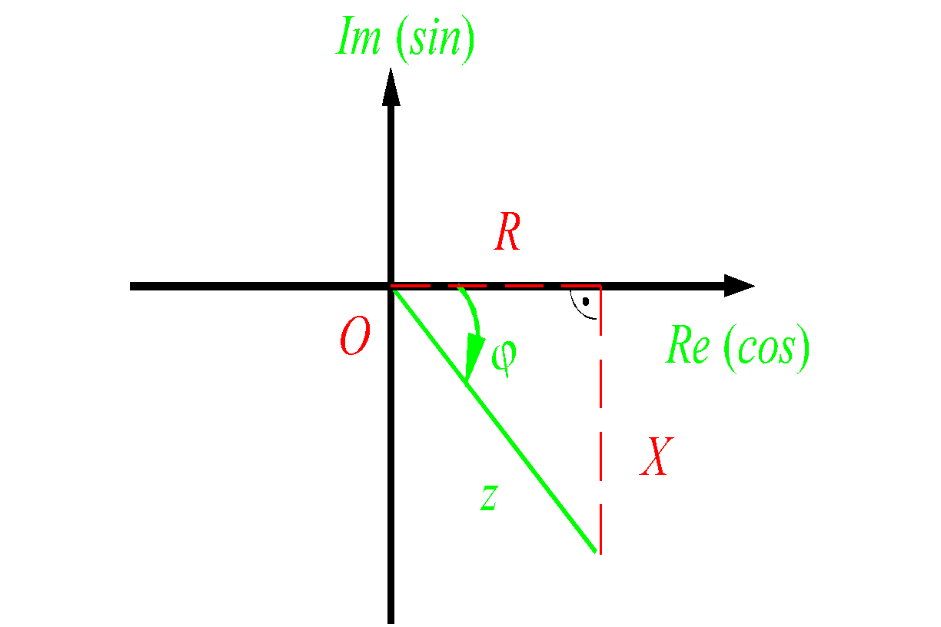
Комплексни съпротивления
.
.

Slide 19
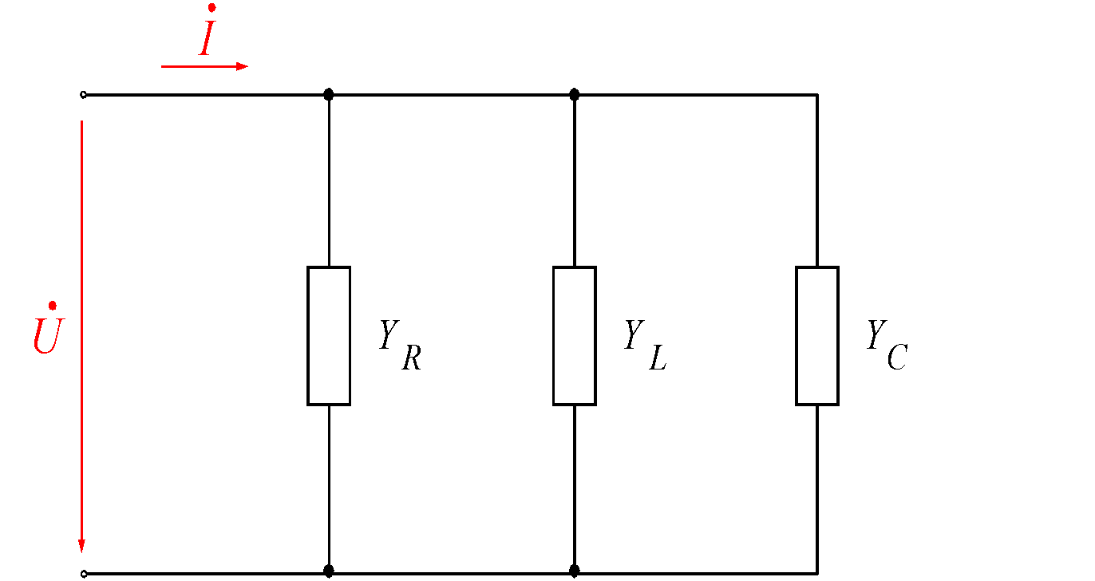
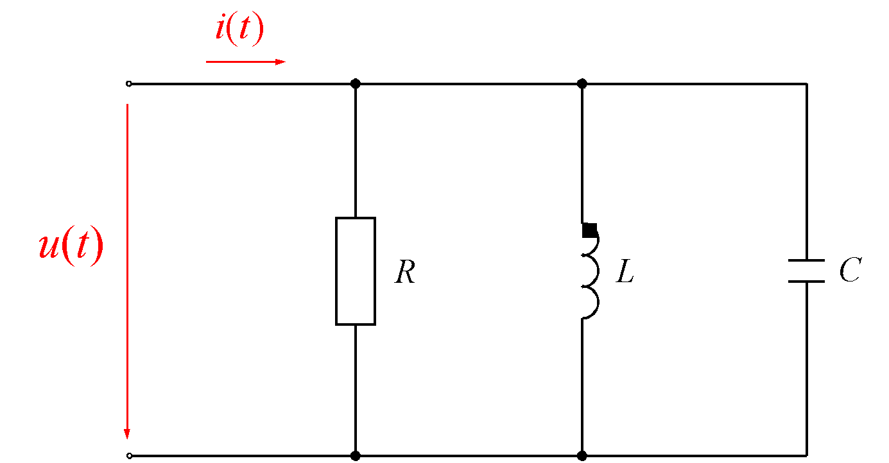
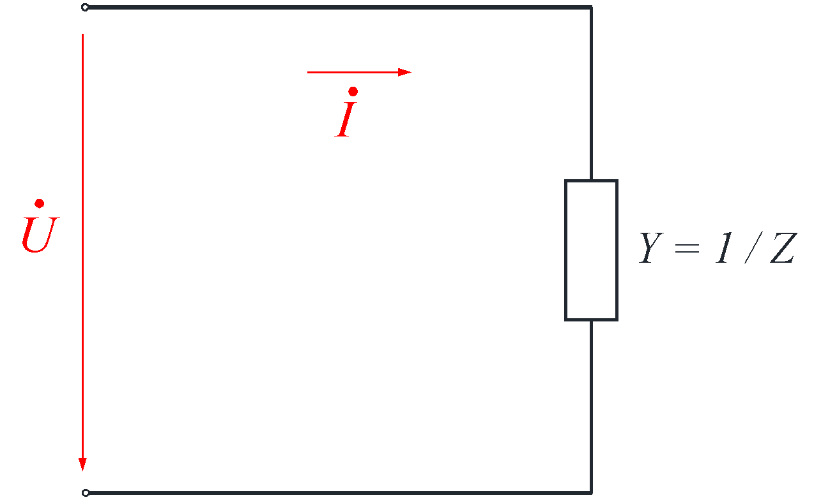
Комплексни проводимости
пасивен двуполюсник, върху който е приложено синусоидално напрежение u (t) и през него тече синусоидален ток i (t)
.
.

Slide 20
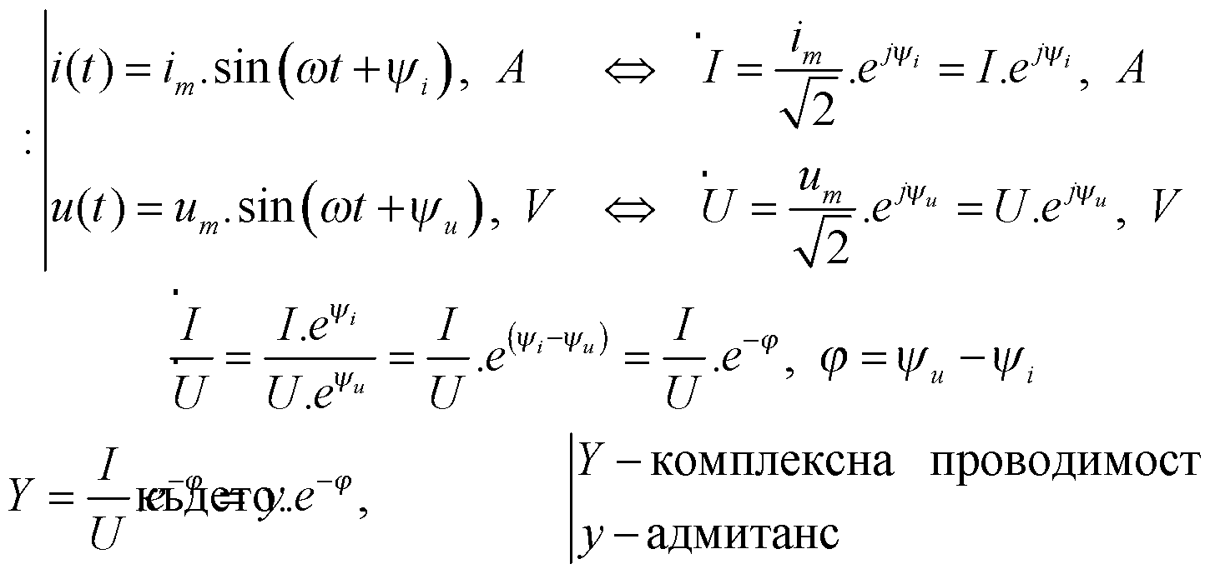
Комплексни проводимости
.
.
⇓
⇓

Slide 21
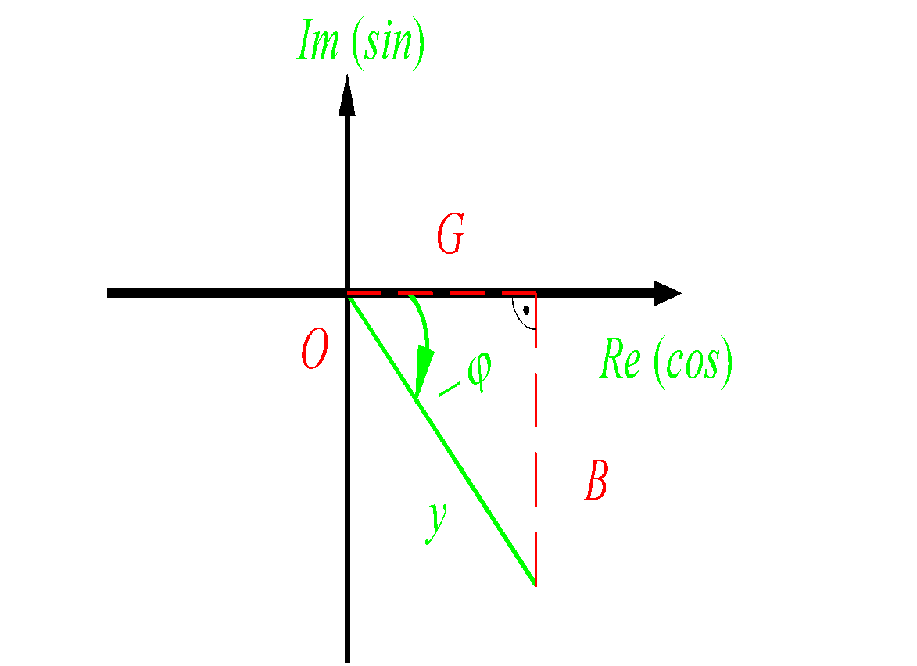
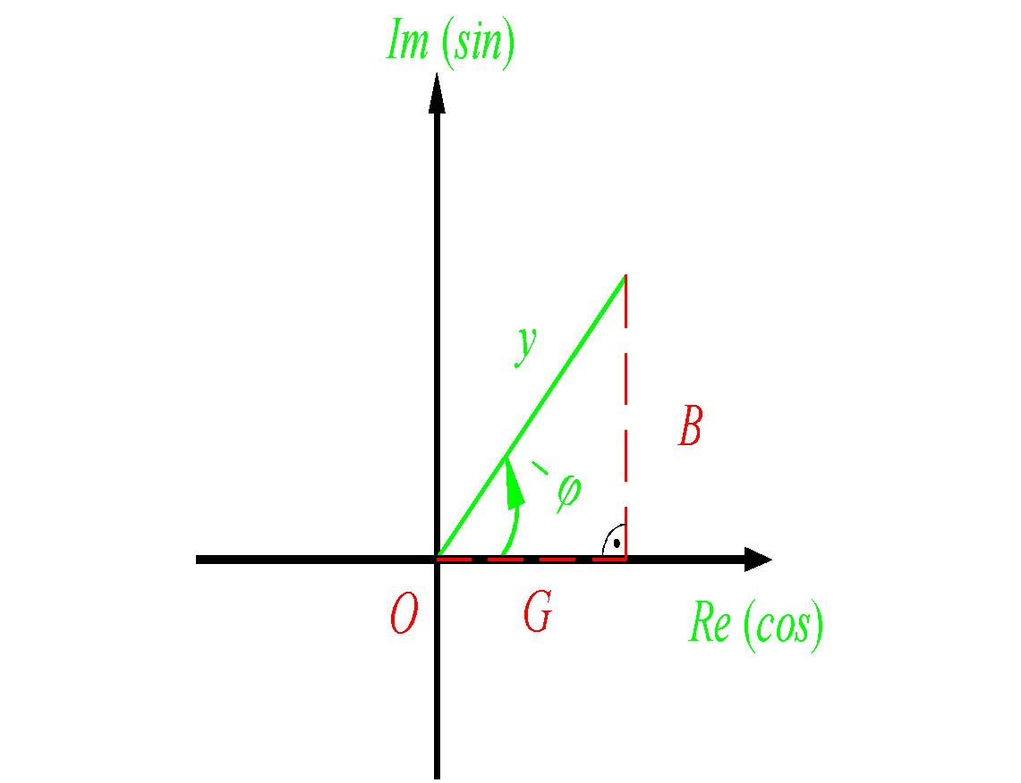
Комплексни проводимости
.
.

Slide 22
2
Символичен метод за анализ на линейни електрически вериги
1. Преобразуване на електрическата верига, съставена от реални елементи, в еквивалентна, представена чрез комплексни величини.
преобразуване на активните елементи (източниците на енергия);
преобразуване на пасивните елементи (резистори, бобини, кондензатори).
Анализ на резултатната електрическа верига чрез използване на законите за анализ (1-ви и 2-ри закон на Кирхоф и закон на Ом) или посредством методите за анализ, достигайки до решение на линейна система уравнения с коефициенти комплексни числа.
Обратно преобразуване на получените комплексни стойности на токове, потенциали и напрежения в анализираната електрическа верига в съответните моментни стойности, представени в синусоидална форма.
Теоретична електротехника, лекция 2

Slide 23
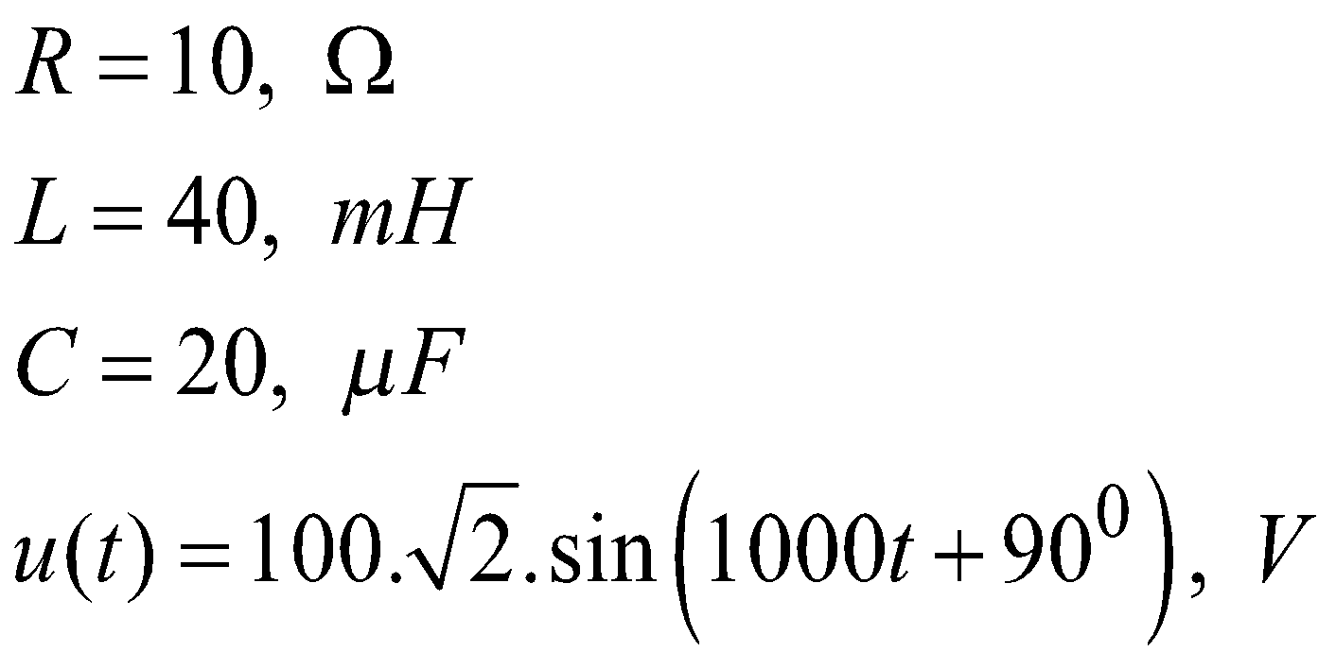
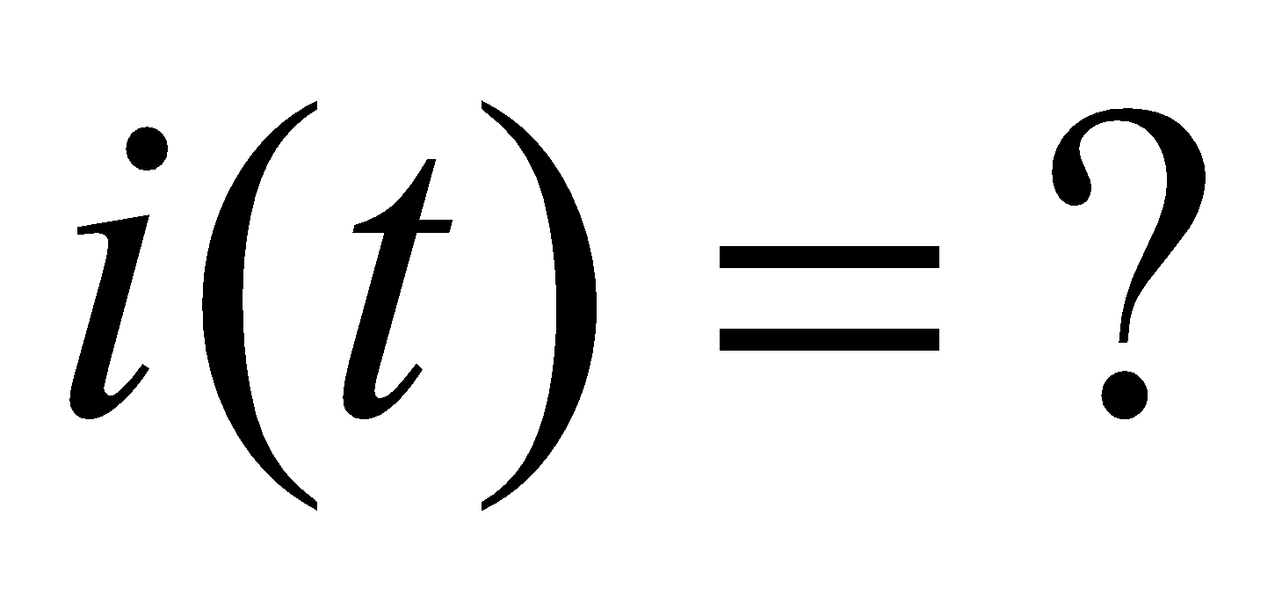
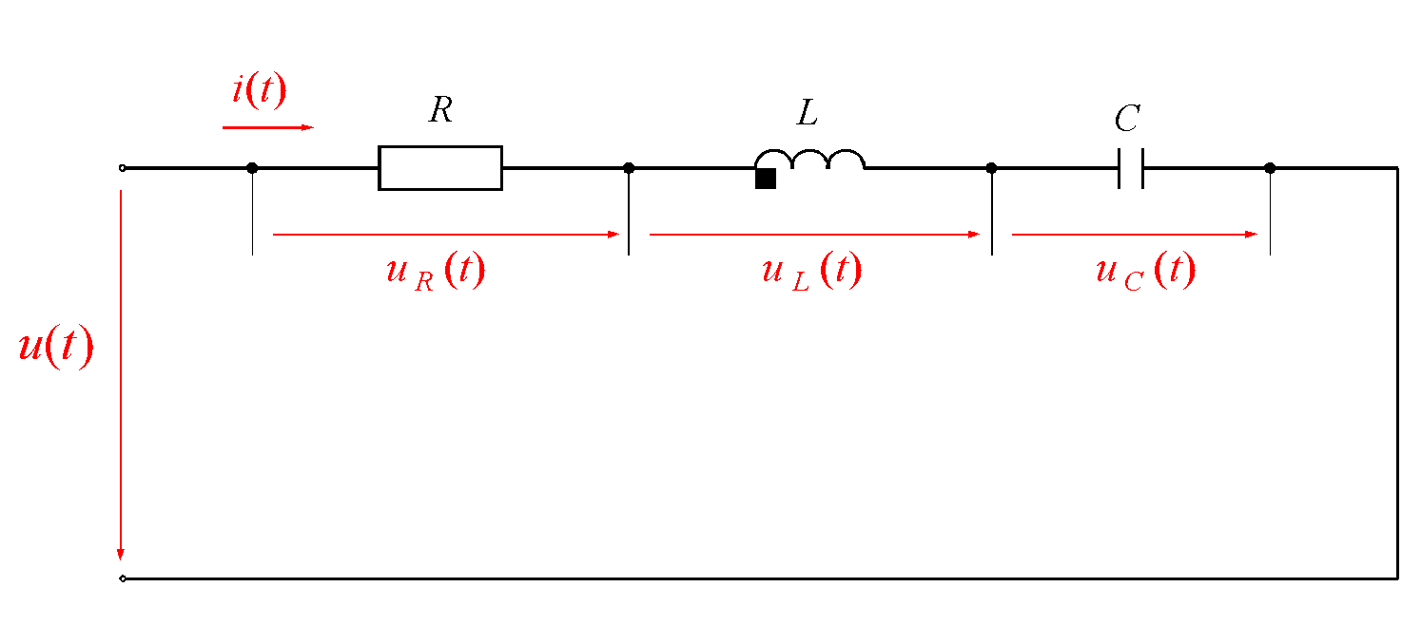
Пример: Анализ на RLC двуполюсник от последователен тип.
Дадено:
Търси се:

Slide 24
Решение:
Анализирана реална електрическа верига, представена в комплексна форма, има вида:
Моментната стойност на входното напрежение се преобразува е съответната комплексна стойност:

Slide 25
Решение:
Еквивалентното комплексно съпротивление на разглежданата електрическа верига е:
След прилагане на закона на Ом се получава комплекса на тока в изследвания RLC двуполюсник от последователен тип:
и преминавайки към моментни стойности се определя:

Slide 26
Решение:
Анализирана реална електрическа верига, представена в комплексна форма, има вида:
Моментната стойност на входното напрежение се преобразува е съответната комплексна стойност:

